Slide 1
Бары
Бары Казань
Связь с нами
Вахитовский
На главную
Назад
О нас
Предложения
Ново-Савиновский
Приволжский
Советский
Авиостроительный
Кировский
Московский

Slide 2
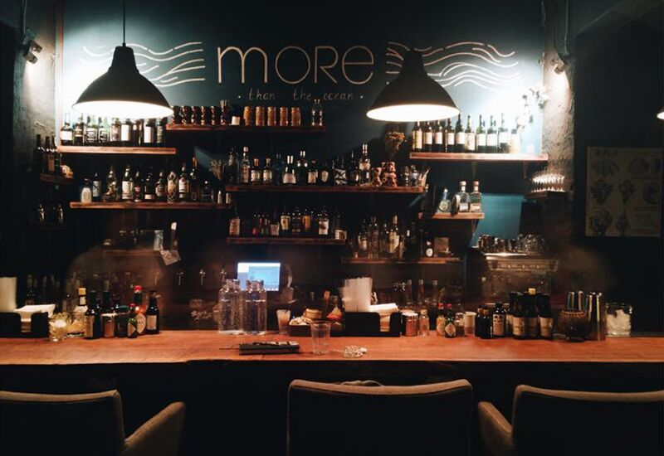
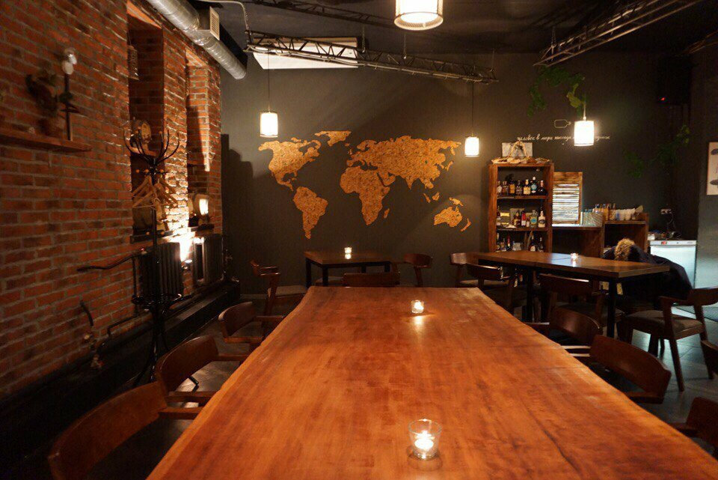
После нажатие на Бар выводит информацию (Пример More) More стильный и оригинальный бар, расположенный на улице Карла Маркса, предлагает вниманию гостей авторские напитки, дружелюбную атмосферу и лёгкое меню, составленное из блюд европейской кухни.
Улица: ул. Карла Маркса, 5 (этаж 1)
Время работы: пн-чт 18:00–02:00; пт,сб 18:00–04:00; вс 18:00–02:00
Средний чек: 1000р Контакты: +7 843 240-92-83
Оценка: 5,00 Оценки взяты из публичного сайта www.tripadvisor.ru

